Slide 1
3.1 Baze podataka

Slide 2
Baza podataka
dobro organizirana zbirka podataka
računalna baza podataka izrađena je na računalu pomoću nekog od programa namijenjenog za tu svrhu
naučit ćemo osnove programa MS Access 2010

Slide 3
Primjeri računalnih baza
telefonski imenik s pretplatnicima, adresama i brojevima
knjižnica s popisanim knjigama, autorima, godini izdanja
matični ured, knjiga rođenih, vjenčanih i umrlih
baza učenika škole, sa svim osobnim podacima, ocjenama
baza zaposlenika tvrtke
baza klijenata banke, sa osobnim podacima, stanjima računa
baza registriranih vozila, s podacima o vlasniku, datumu isteka registracije
skladište rezervnih dijelova
baza TV pretplatnika, baza potrošača el. energije, vode …

Slide 4
Objekti baze podataka
Tablice
Upiti
Obrasci
Izvješća
Makronaredbe
Moduli

Slide 5
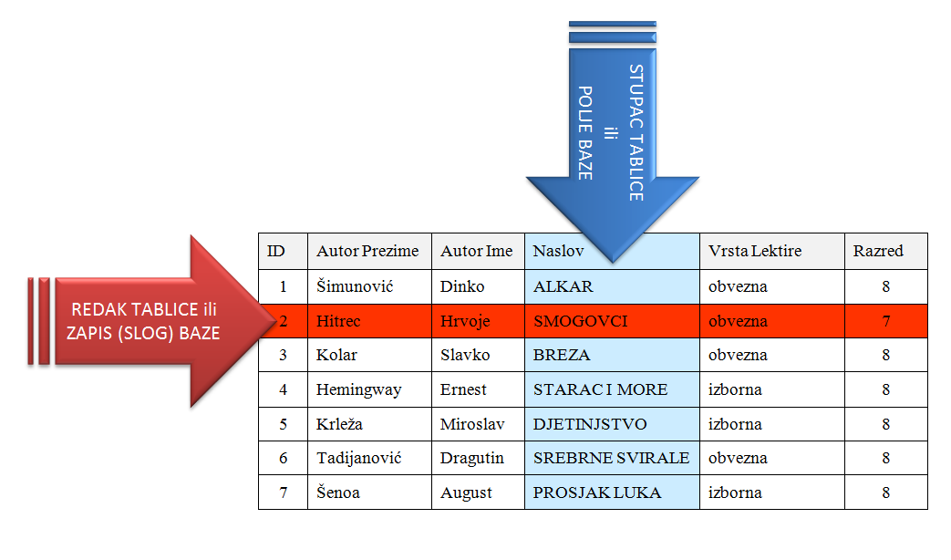
Tablica – osnovni objekt baze
svaka tablica ima stupce i redove
Polje – stupac u tablici baze, sadrži
istovrsne podatke o subjektima baze
Zapis (Slog) – redak u tablici baze, sadrže sve podatke o jednom subjektu baze
Identifikator (ID) – jedno od polja baze u kojemu su podaci jednoznačno određeni.

Slide 6
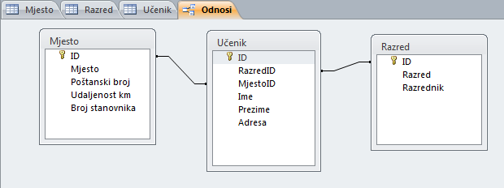
Vrste računalnih baza
Plošna baza – jednostavna tablica u koju pohranjujemo podatke, npr. Excelova tablica.
Relacijska baza podataka – više jednostavnih tablica međusobno povezanih odnosima (relacijama).
Tri jednostavne tablice: Mjesto, Učenik i Razred, međusobno povezane.

Slide 7
Microsoft Access 2010
jedan od programa Office paketa za izradu i rad s računalnim bazama podataka
Accessov dokument je baza podataka
naziv dokumenta određujemo sami, a nastavak imena datoteke je .accdb
npr. Škola.accdb

Slide 8
Početni zaslon Accessa - Backstage
Zadani predložak je prazna baza podataka, tako da je pri kreiranju nove baze dovoljno
upisati naziv datoteke (u koju će biti spremljena baza) te odabrati mapu na spremniku.

Slide 9
Vrpce u MS Accessu
od verzije MS Access 2007, umjesto alatnih traka, na vrhu prozora postavljena je Vrpca.
Vrpca je zbirka kartica koje sadržavaju grupe naredbenih gumba, organizirane prema obilježjima i funkcijama
Glavne kartice vrpce su Datoteka, Polazno, Stvaranje, Vanjski podaci i Alati baze podataka.

Slide 10
Izgled prozora MS Access 2010

Slide 11
Izrada baze
Klik na gumb Stvori - u lijevom navigacijskom oknu bit će kreirana nova tablica
Klik na Prikaz dizajna – otvorit će se dijaloški okvir Spremi kao – upisujemo naziv tablice

Slide 12
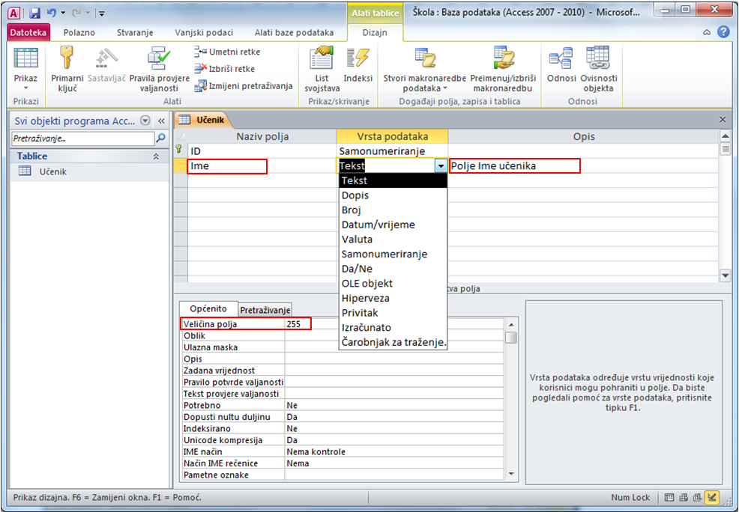
nakon spremanja tablice otvorit će se prikaz Dizajn tablice
ID prvo polje tablice već je kreirano i postavljen je na njega primarni ključ (identifikator), koji jednoznačno određuje svaki slog
u današnjim bazama često je identifikator OIB
Ispod polja ID možemo kreirati nova polja (npr. Ime), birati vrstu podataka (npr. Tekst)
koje će polja sadržavati, te ukoliko želimo dodati i opis polja (npr. Polje ime učenika).

Slide 13
Unos podataka u bazu
Kada smo dodali sva polja i odredili njihova svojstva, kliknimo na gumb Prikaz, te na
gumb Da u ponuđenom dijaloškom okviru, kako bismo spremili promjene u tablici.

Slide 14
Unos podataka pomoću tablice

Slide 15
Ključni pojmovi
Baza podataka – organizirana zbirka podataka.
Tablica podataka u bazi – osnovni objekt baze podataka. Njezine stupce nazivamo Polja, a redove Zapisi.
Upis u polja tablice – unos podataka u tablice baze. Polja (stupci), sadrže istovrsne podatke za sve zapise (redove) baze.

Slide 16
Pitanja za ponavljanje
Što su baze podataka?
Što su računalne baze podataka?
Kako nazivamo osnovni objekt baze?
Što je polje?
Kako nazivamo redak u bazi?
Kako nazivamo jednostavne baze podataka zapisane u jednoj tablici?
Što su relacijske baze podataka?
Koje polje možemo izabrati za identifikator (primarni ključ) baze?
Kako se zove program iz MS Office paketa namijenjen radu s bazama podataka?

